Slide 1
HBO Voorbereiding
Meindert, niels, lotte en jop

Slide 2
Inhoud
Ons idee
Taakverdeling
Planning
Risico’s
Projectgrenzen
Documenten

Slide 3
Ons idee
Avontuurlijke VR game
Interactie

Slide 4
Taakverdeling
Programmeren: iedereen
Art: Lotte en Jop

Slide 5

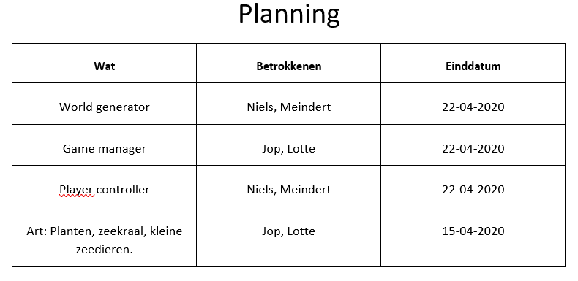



Planning

Slide 6
Risico’s
Motion sickness
Kosten

Slide 7
Projectgrenzen
Eind april

Slide 8
Documenten
Programma van eisen
Plan van uitrol

Slide 9
Einde
Bedankt voor uw aandacht

